Slide 1
โจทย์วิจัยและหัวข้อการวิจัย
กลุ่มวิจัยและพัฒนาการปฏิรูปที่ดิน สำนักวิชาการและแผนงาน
28 ธันวาคม 2560
เวลา 8.00 – 9.00 น. ณ ห้องประชุมจารินฯ
dr.artit@hotmail.com

Slide 2
ตามหาโจทย์วิจัย
dr.artit@hotmail.com

Slide 3
1. ประเด็นที่เกี่ยวข้องกับงานประจำ (R2R)
ความไม่พอใจในสิ่งที่ปฏิบัติอยู่ในปัจจุบัน: เริ่มที่ตนเอง
- สำรวจงานที่ทำอยู่ว่ามีอะไรที่เป็นปัญหา
- ถ้าไม่มีปัญหา แล้วการปฏิบัติแบบเดิมๆ สามารถปรับ ให้ดีขึ้นได้หรือไม่
- ถ้ารู้สึกว่าดีแล้ว จะทำให้ดีกว่านี้ ได้หรือไม่
เป้าหมายขององค์กร: เริ่มที่องค์กรและผู้เกี่ยวข้อง
- มีความต้องการใช้ข้อมูล/ผลการวิจัย
- แก้ปัญหาให้องค์กรและคนที่เกี่ยวข้อง

Slide 4
1.1 วิเคราะห์กระบวนงาน
(1) ทบทวนงานในภารกิจ:
กิจกรรม เป้าหมาย ผู้รับบริการ/รับประโยชน์
วิเคราะห์สถานการณ์ของงาน : บรรลุเป้าหมายหรือไม่ ไม่บรรลุเพราะอะไร ถ้าบรรลุแล้วพึงพอใจหรือไม่
(2) ค้นหาปัญหาของงาน โดยวิเคราะห์กระบวนงาน :
วิเคราะห์ วัตถุประสงค์ ปัจจัยนำเข้า กระบวนการ/กิจกรรม ผลสัมฤทธิ์ (ผลผลิต ผลลัพธ์) และปัจจัยอะไรที่เกี่ยวข้องและส่งผลต่อความประหยัด ความมีประสิทธิภาพ และความมีประสิทธิผลของงาน
วิเคราะห์เปรียบเทียบผลงานกับเป้าหมาย ว่าแตกต่าง หรือไม่แตกต่าง
ถ้าแตกต่าง ค้นหาว่าเกิดปัญหาอะไร ในขั้นตอนใด
ถ้าไม่แตกต่าง ค้นหาว่าจะปรับให้ดีขึ้นอย่างไร
เลือกประเด็นปัญหา ตั้งคำถามวิจัย

Slide 5
1.1 วิเคราะห์กระบวนงาน (ต่อ)
วัตถุประสงค์
ปัจจัยนำเข้า (Input)
กระบวนการ/กิจกรรม (Process)
ผลผลิต (Output)
ผลลัพธ์ (Outcome)
ผลสัมฤทธิ์ (Result)
ความประหยัด
ความมีประสิทธิภาพ
ความมีประสิทธิผล
วิเคราะห์ทั้งระบบ เพื่อให้เห็นว่ามีปัญหาเกิดในขั้นตอนใดของระบบ ที่ส่งผลต่อผลการดำเนินงาน รวมถึงปัจจัยที่ทำให้เกิดความประหยัด มีประสิทธิภาพ หรือ มีประสิทธิผล

Slide 6
1.1 วิเคราะห์กระบวนงาน (ต่อ)
วิเคราะห์เปรียบเทียบผลงานกับเป้าหมาย
แตกต่าง
ไม่แตกต่าง
ค้นหาว่าเกิดปัญหาในขั้นตอนใดในกระบวนการทำงาน
ค้นหาว่าจะปรับปรุงงานให้ดีขึ้นได้อย่างไร
วิเคราะห์เปรียบเทียบระหว่างผลผลิตกับเป้าหมายของงาน

Slide 7
2. การระดมสมองวิเคราะห์ปัญหาการดำเนินงาน
2.1 วิเคราะห์ปัญหา และสาเหตุ เช่น
ภูเขาน้ำแข็ง
แผนผังต้นไม้
แผนผังก้างปลา
2.2 แยกประเภทปัญหาและเลือกปัญหา
ปัญหาที่ทราบสาเหตุแน่นอน ทราบวิธีการแก้ไขแต่ยังไม่แก้ไข ไม่จำเป็นต้องทำวิจัย
ปัญหาที่ทราบสาเหตุแต่ไม่ทราบวิธีแก้ไข หรือ ทราบแต่ไม่ชัดเจน
ปัญหาที่ยังไม่ทราบสาเหตุ ไม่ทราบวิธีแก้ไข หรือทราบแต่ไม่ชัดเจน

Slide 8
ตัวอย่าง
เครื่องมือในการวิเคราะห์ปัญหาและสาเหตุ

Slide 9
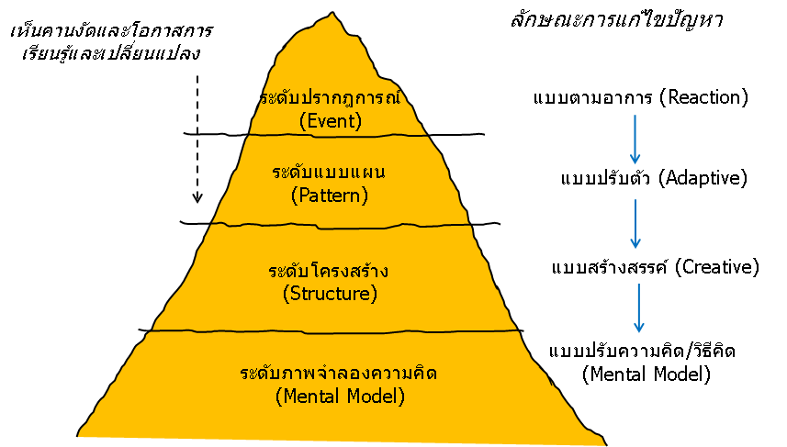
(1) วิเคราะห์โดยหลักการภูเขาน้ำแข็ง

Slide 10
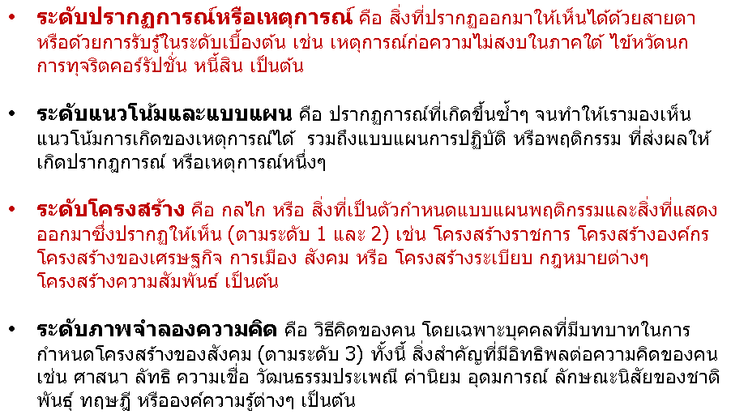
(1) วิเคราะห์โดยหลักการภูเขาน้ำแข็ง (ต่อ)

Slide 11
(2) แผนผังต้นไม้ (Tree Diagram): Why-Why Tree
ปัญหาหลัก
สาเหตุหลัก 1
สาเหตุ 1.1
สาเหตุ 1.2
สาเหตุหลัก 2
สาเหตุหลัก 3
สาเหตุ 3.1
Why 1: ทำไมจึงเกิดปัญหานี้
คำตอบ Why 1
Why 2: ทำไมจึงเกิดปัญหานี้
คำตอบ Why 2

Slide 12
(3) แผนผังก้างปลา (วิเคราะห์สาเหตุของปัญหา)
ประเด็น
ประเด็น
ประเด็น
รายละเอียด
รายละเอียด
รายละเอียด
ปัญหา
รายละเอียด
รายละเอียด
ประเด็น
ประเด็น

Slide 13
3. ประเด็นที่เกี่ยวข้องกับการปฏิรูปที่ดิน
(1) จากการอ่าน ฟัง วิเคราะห์ ผ่านวิธีการต่างๆ เช่น
แผนพัฒนาเศรษฐกิจและสังคมแห่งชาติ นโยบายรัฐบาล นโยบายการวิจัย
เอกสาร วารสาร งานวิจัยที่ตีพิมพ์
พบปะพูดคุย หรือ สื่อสารกับบุคคลอื่น
การปรึกษาผู้รู้ ผู้เชี่ยวชาญ ผู้บริหาร ในประเด็นที่น่าสนใจ หรือ มีปัญหาที่สร้าง ผลกระทบในวงกว้างต่อเกษตรกร กระบวนการปฏิรูปที่ดิน และภาคเกษตร
ข่าวสารจากสื่อมวลชน และบทวิเคราะห์ต่างๆ
การวิเคราะห์สถานการณ์ต่างๆ ที่เกิดขึ้นในสังคมที่กระทบต่อประชาชน
วิเคราะห์ ผลกระทบของแต่ละประเด็น เคยมีใครทำ ได้อะไร ทำไปถึงไหน ช่องว่างอยู่ตรงไหน ควรทำอะไรต่อ ทำแล้วเกิดประโยชน์อย่างไร
(2) ทำวิจัยซ้ำ เช่น ทำประเด็นเดิม เปลี่ยนพื้นที่
(3) ตั้งโจทย์จากทฤษฎี เพื่อพิสูจน์

Slide 14
3.1 การเริ่มวิจัยจากประเด็นปัญหาการดำเนินงานปฏิรูปที่ดิน
(1) การวิเคราะห์ปัญหา จากสถานการณ์
จำแนก แยกแยะ
ประเมินความเป็นไปได้ในการแก้ไขปัญหา เลือกปัญหา
วิเคราะห์ปัจจัยที่เกี่ยวข้องกับปัญหา
(2) การเลือกหัวข้อ
ประเด็นชัดเจน (Focus) แคบเชิงประเด็น และลึกเชิงวิธีการ
ความชัดเจนของปัญหาทั้งสภาพปัญหา และขนาดความรุนแรง
ประโยชน์ที่เกิดจากการแก้ไขปัญหา
ตัวอย่าง ปัญหาหนี้สินของเกษตรกร ปัญหาการขายที่ดิน การใช้ที่ดินผิดระเบียบ การผิดนัดชำระหนี้กองทุน การไม่ยอมรับนวัตกรรมการผลิตแบบลดต้นทุน การไม่ยอมรับเกษตรยั่งยืน การไม่ยอมรับการเข้าสู่กระบวนการรับรองมาตรฐการผลิต (GAP / อินทรีย์) ปัญหาแนวเขตที่ดิน ปัญหาออกเอกสารสิทธินอกเขต ปัญหาการขยายผลความรู้ของศูนย์เรียนรู้/ปราชญ์ ปัญหาการไม่ใช้ประโยชน์จากอุปกรณ์/โรงเรือน สนับสนุนโดย ส.ป.ก. ปัญหาผลกระทบจากการขุดลอกหนองบึงธรรมชาติ

Slide 15
3.2 การเริ่มวิจัยจากประเด็นที่สนใจเฉพาะและเกี่ยวข้อง เชิงนโยบาย
ศึกษาข้อมูลในประเด็นที่สนใจให้มากที่สุด
ศึกษาเป้าหมาย และภารกิจ ส.ป.ก. และประเด็นปัญหาทั้งเชิงนโยบายและปฏิบัติ
ศึกษานโยบายของรัฐ และแผนพัฒนาฯ ในระดับต่างๆ
วิเคราะห์ความเชื่อมโยงของประเด็นที่สนใจกับภารกิจ ส.ป.ก. และนโยบาย/แผนงาน
วิเคราะห์ประโยชน์ที่จะสนับสนุนภารกิจ ส.ป.ก. การขับเคลื่อนนโยบาย/แผนงาน
ตัวอย่าง การจัดที่ดินแบบกรรมสิทธิ์ร่วม ธนาคารที่ดิน การคุ้มครองที่ดินเพื่อเกษตรกรรม การแย่งยึดที่ดิน การไร้ที่ดินทำกิน การบริหารจัดการที่ดินของรัฐ การเปลี่ยนแปลงสภาพภูมิอากาศ การเปิดประชาคมอาเซียน เขตการค้าเสรี การปฏิรูปที่ดินในอนาคต การพัฒนาเศรษฐกิจชุมชนบนฐานทรัพยากรท้องถิ่น ความมั่นคงด้านอาหาร ฯลฯ

Slide 16
3.3 การวิจัยเพื่อถอดบทเรียน หรือ องค์ความรู้ต้นแบบ
ศึกษาข้อมูลช่องว่างของการรวบรวมความรู้ การถอดองค์ความรู้ว่ายังมีเรื่องใดที่ยังขาดการศึกษา รวบรวม หรือถอดความรู้ เพื่อนำไปขยายผล ในขณะที่หน่วยงาน หรือสังคมยังต้องการใช้ประโยชน์จากความรู้นั้น
ศึกษาประเภท เจ้าของความรู้ แหล่งความรู้ อย่างกว้างขวางและครอบคลุม โดยสามารถสืบค้นสอบถาม จาก ส.ป.ก.จังหวัด ผู้เชี่ยวชาญ ผู้บริหาร รายงานการปฏิบัติงาน สื่อต่างๆ
เลือกกรณีศึกษาเพื่อรวบรวม ถอดองค์ความรู้
ตัวอย่าง ความรู้ด้านการจัดที่ดินของ ส.ป.ก. จังหวัด ความรู้ด้านการพัฒนาเกษตรกรรายพื้นที่ การบริหารจัดการกลุ่มเกษตรกร เครือข่ายเกษตรกรที่ประสบความสำเร็จ เกษตรกรที่ประสบความสำเร็จในการใช้ประโยชน์ที่ดิน เกษตรกรที่ประสบความสำเร็จในการทำเกษตรอินทรีย์ กลุ่มเกษตรกรที่ประสบความสำเร็จด้านการจัดการตลาด ฯลฯ

Slide 17
4. ประเด็นของชุมชนและผู้ใช้งานวิจัย
17
งานวิจัยเชิงปฏิบัติการ
(1) วิเคราะห์สถานการณ์และปัญหาแบบมีส่วนร่วมกับชุมชน หรือผู้เกี่ยวข้อง
(1.1) การประชุม หรือเวทีชุมชน
(1.2) การพูดคุย
(1.3) การสังเกต หรือ การสัมภาษณ์
(2) สร้างทีมวิจัย พัฒนาโจทย์

Slide 18
การเลือกประเด็นปัญหาเพื่อพัฒนาโจทย์วิจัย
dr.artit@hotmail.com

Slide 19
1. หลักการเลือกประเด็นปัญหาเพื่อพัฒนาโจทย์วิจัย
การเลือกประเด็นปัญหา แบ่งเป็น 3 กลุ่มหลัก
(1) ทราบสาเหตุ แต่ยังไม่แก้ไข ไม่จำเป็นต้องทำวิจัย
(2) ไม่ทราบสาเหตุที่แน่ชัด เลือกทดสอบ หรือวิจัย
(3) ไม่ทราบสาเหตุ เลือกมาทำวิจัย
สาเหตุของปัญหา
ทราบแต่ไม่ทำ
ไม่แน่ใจ/ไม่ชัด
ไม่ทราบ
ไม่ต้องวิจัย แต่ต้องลงมือทำเพื่อแก้ไขปัญหา
ทดสอบ/วิจัย
ทำวิจัย

Slide 20
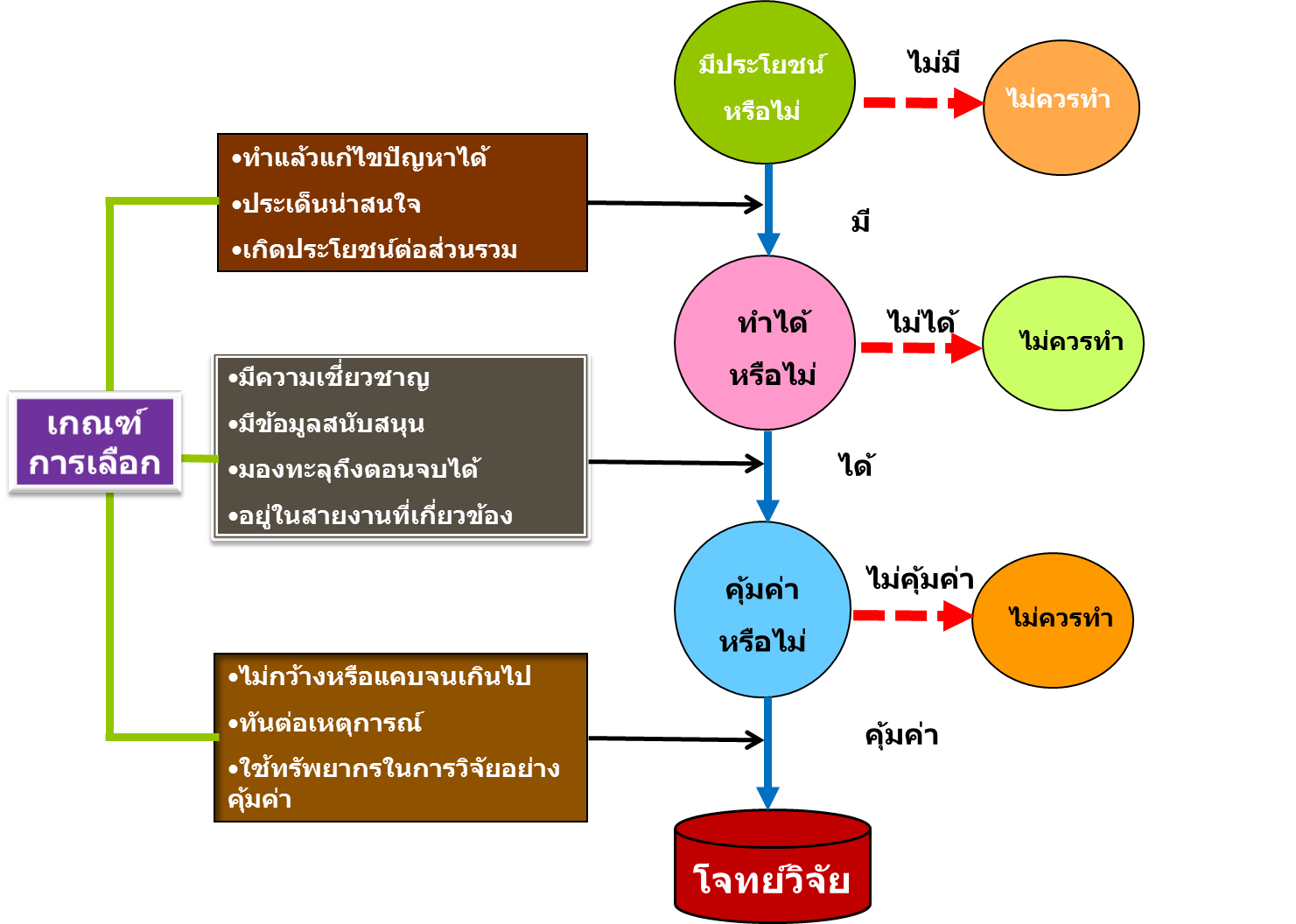
2. เกณฑ์การเลือกโจทย์วิจัย

Slide 21
3. ตัวอย่าง : การแปลงจากปัญหา-สาเหตุ ไปสู่โจทย์
ปัญหา: หนี้สินเกษตรกร
โจทย์ : มาตรการในการแก้ไขปัญหาหนี้สินของเกษตรกรควรเป็นอย่างไร
โจทย์ย่อย A: สาเหตุของการเกิดหนี้สินเกษตรกรคืออะไร
โจทย์ย่อย B: มาตรการแก้ไขปัญหาหนี้สินเกษตรกรในปัจจุบันยังขาดประสิทธิภาพเป็นเพราะสาเหตุใด
โจทย์ย่อย C: มาตรการที่เหมาะสมในการแก้ไขปัญหาหนี้สินควรเป็นอย่างไร

Slide 22
การตั้งชื่อหัวข้อวิจัย หรือชื่อโครงการวิจัย
dr.artit@hotmail.com

Slide 23
1. หลักการเบื้องต้นการตั้งชื่อหัวข้อวิจัย
สั้น กะทัดรัด ชัดเจน เข้าใจง่ายได้ใจความครบ
ครอบคลุมเนื้อหาที่จะวิจัย
สื่อความหมาย
น่าสนใจและทันสมัย
บอกทิศทางการวิจัย
ใช้ภาษาเขียน

Slide 24
2. กำหนดประเด็น และตีกรอบให้แคบ
คิดชื่อเรื่องไว้ 3-4 หัวข้อ แล้วเลือกที่คิดว่าดีที่สุด 1 หัวข้อ
ตีกรอบลงให้แคบ โดยการใช้คำหรือวลีขยายชื่อหัวข้อเพื่อให้มีขอบเขตชัดเจน และแคบลง เช่น ระบุประเด็นหรือตัวแปรย่อย ระบุกลุ่มเป้าหมาย หรืออาจจะระบุทิศทางหรือแนวทาง ฯลฯ
ตัวอย่าง
(1) วิเคราะห์ปรากฎการณ์ต่างๆ แล้วตัดสินใจเลือกประเด็น : เกษตรกรมีหนี้สินมาก
(2) ระบุกลุ่มเป้าหมาย: เกษตรกรในเขตปฏิรูปที่ดิน
(3) ระบุระดับ หรือกลุ่มของเกษตรกรหรือสถานที่ :หนี้สินของเกษตรกรในเขตปฏิรูปที่ดิน ที่เข้าร่วมโครงการ Smart Farmer
(4) ระบุประเด็นย่อย (ตัวแปร) : มาตรการในการแก้ไขปัญหาหนี้สินของเกษตรกรในเขต
ปฏิรูปที่ดินที่เข้าร่วม โครงการ Smart Farmer
(5) ระบุทิศทางหรือแนวทาง : มาตรการในการแก้ไขปัญหาหนี้สินของเกษตรกรในเขต ปฏิรูปที่ดินที่เข้าร่วมโครงการ Smart Farmer โดยการปรับเปลี่ยนรูปแบบการผลิต สู่เกษตรยั่งยืน

Slide 25
3. ทบทวนองค์ประกอบการตั้งชื่อหัวข้อ
1. ตัวแปร หรือสิ่งที่จะวิจัย (Variables=V) เช่น ความรู้ ความเข้าใจ ความคิดเห็น
ทัศนคติ ความต้องการ ความพึงพอใจ การตัดสินใจ การใช้ การสร้าง การ
ประดิษฐ์ การพัฒนา การมีส่วนร่วม มาตรการ แนวทาง ปัจจัย ...ฯลฯ
2. ประชากร/วัตถุสิ่งของ (Population=P) เช่น นักเรียน ประชาชน เกษตรกร
ชาวสวนยางพารา ฯลฯ
3. ระดับหรือขอบเขตกลุ่มเป้าหมาย (Target = T) เช่น กลุ่มเกษตรกร....
เกษตรกรในเขตปฏิรูปที่ดิน เกษตรกรในโครงการ.... พนักงานหน่วยงาน องค์กร
เครือข่าย สถาบัน ฯลฯ
4. สถานที่ (Area=A) เช่น หมู่บ้าน ตำบล อำเภอ จังหวัด ภาค หน่วยงาน ฯลฯ
5. อาจจะระบุเวลา (Time=T) เช่น เดือน ปี ทศวรรษ ฯลฯ
6. อาจจะระบุทิศทาง (Direction=D) เช่น โดยการพัฒนาสู่รูปแบบวนเกษตร
โดยการจัดการด้วยนวัตกรรมที่เป็นมิตรกับสิ่งแวดล้อม ฯลฯ

Slide 26
4. ปรับปรุงชื่อหัวข้อวิจัย
โครงสร้างเบื้องต้นของการตั้งชื่อเรื่องโครงการวิจัย
มาตรการในการแก้ไขปัญหาหนี้สินของเกษตรกรที่เข้าร่วมโครงการ Smart Farmer ในปี 2560 ในเขตปฏิรูปที่ดินจังหวัดกำแพงเพชร
V+P+T+A+ (T)+(D)

Slide 27
5. ตัวอย่างการตั้งชื่อหัวข้อวิจัย
ตัวอย่าง
(1) องค์ความรู้ด้านการอนุรักษ์พันธุ์พืชท้องถิ่นของปราชญ์เกษตรในเขต ปฏิรูปที่ดิน จังหวัดนครราชสีมา
(2) สภาพปัญหาและแนวทางแก้ไขปัญหาการจัดทำคำของบประมาณประจำปี ของเจ้าหน้าที่ส.ป.ก. จังหวัดภาคกลาง
(3) พัฒนาการการบริหารจัดการทรัพยากร ดิน น้ำ และป่าไม้ ในประเทศไทย
(4) ปัจจัยที่มีผลต่อการยอมรับการเกษตรแบบผสมผสานของเกษตรกรในเขต ปฏิรูปที่ดินจังหวัดสกลนคร
(5) ความพร้อมของเกษตรกรในการปฏิบัติตามรูปแบบเกษตรผสมผสาน กรณีศึกษา เกษตรกรในเขตปฏิรูปที่ดินภาคเหนือ

Slide 28
Q&A

